Slide 1

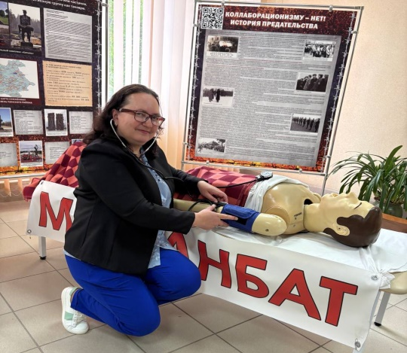
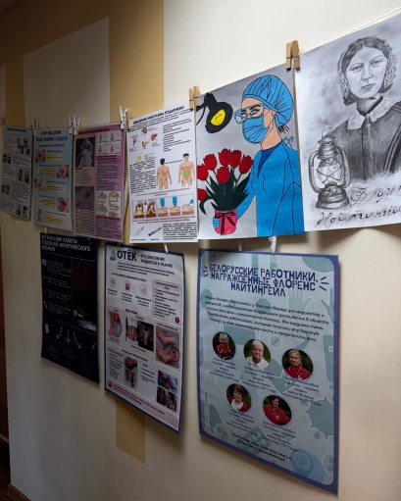
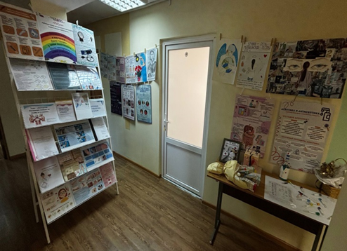
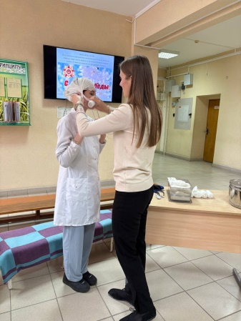
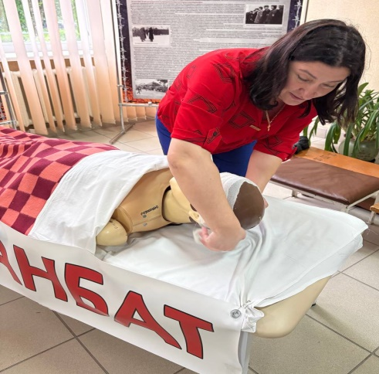
Учреждение образования
«Пинский государственный медицинский колледж»
Цикловая комиссия № 4

Slide 2

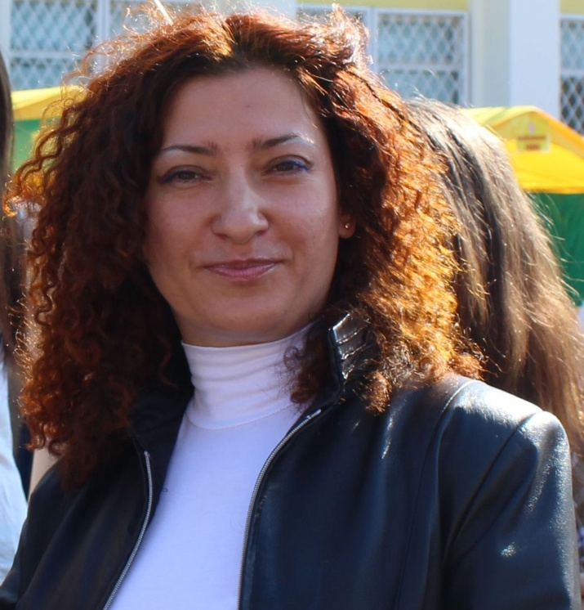
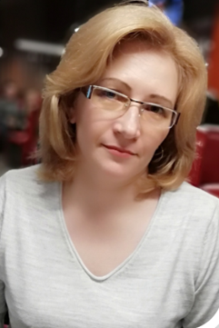
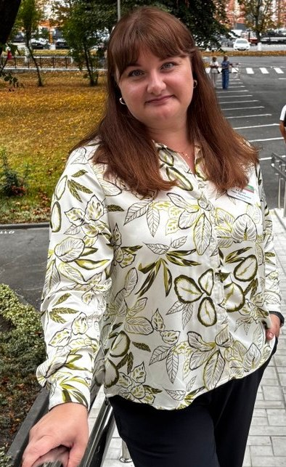
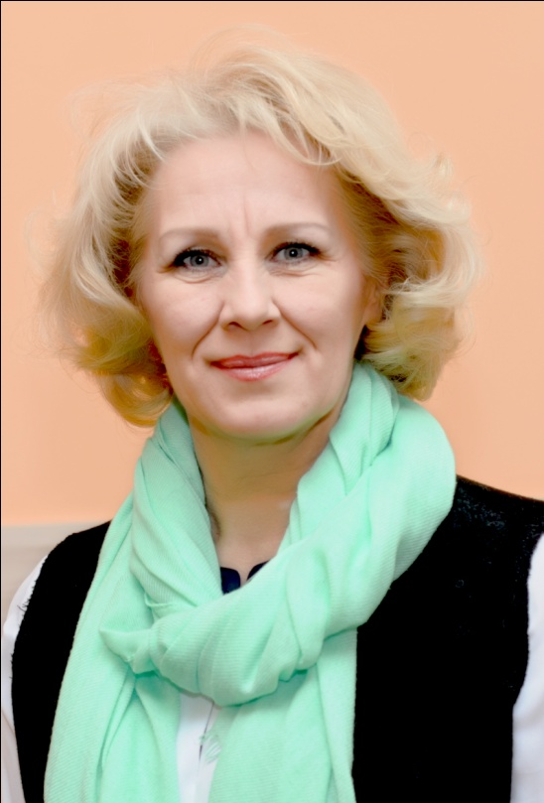
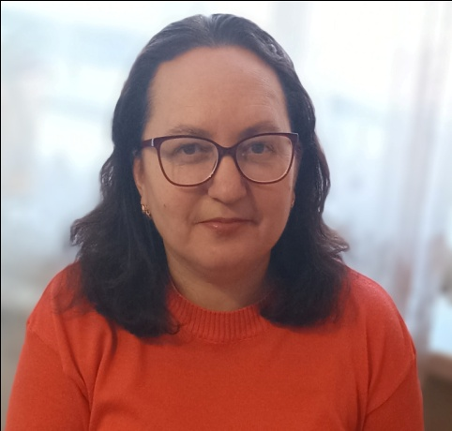
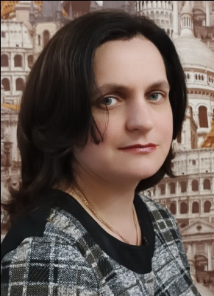
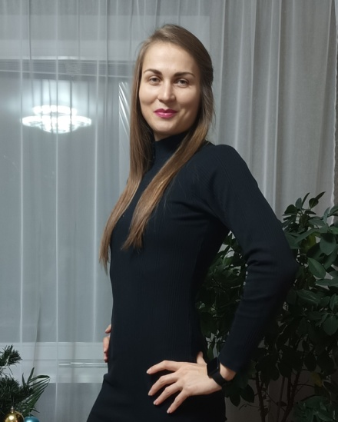
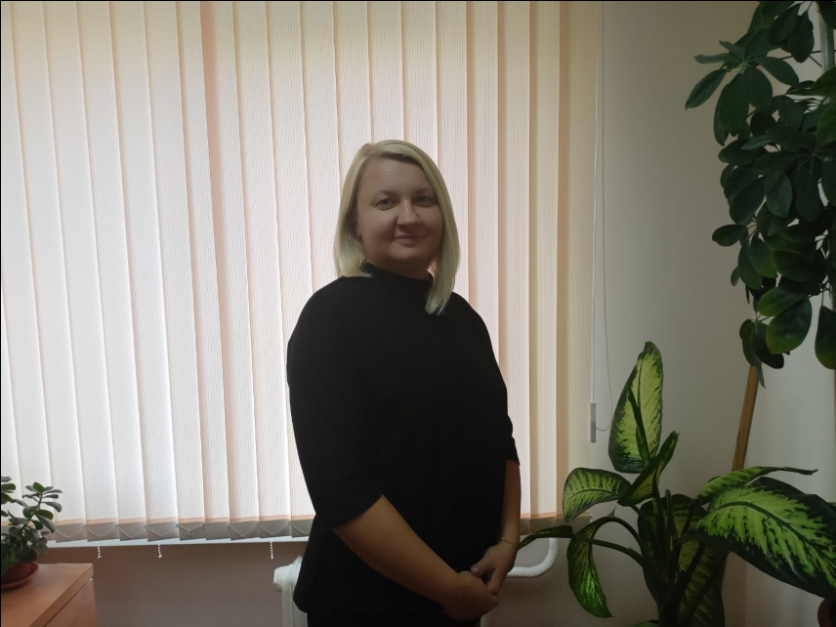
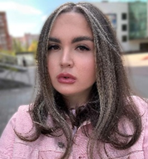
Учреждение образования
«Пинский государственный медицинский колледж»
Цикловая комиссия
№ 4

Slide 3
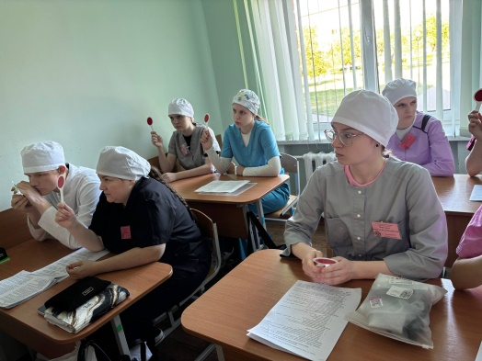
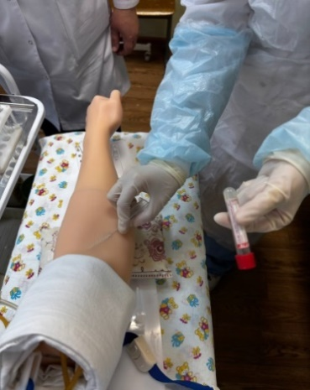
Цикловая комиссия № 4 работает в соответствии с методической целью колледжа:
«Совершенствование образовательного процесса на основе использования информационно-коммуникационных, практико-ориентированных технологий обучения для формирования профессиональных компетенций будущих специалистов»

Slide 4
ЦК № 4 обеспечивает преподавание следующих учебных предметов:
Сестринское дело и манипуляционная техника;
Внутренние болезни;
Медицинская реабилитация и физиотерапия;
Медицинская реабилитация

Slide 5

Состав цикловой комиссии № 4
Малявко Т.М.
председатель цикловой комиссии, заведующий лаборатории СД и МТ,
преподаватель
Лемешевская З.И.
заведующий лабораторией реабилитации,
преподаватель
Николаева Ж.П.
председатель первичной профсоюзной организации,
преподаватель

Slide 6
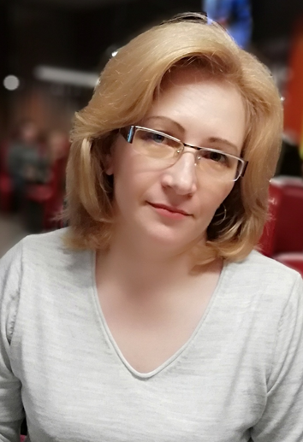
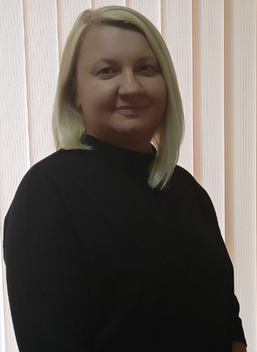

Состав цикловой комиссии № 4
Полякова И.Ю. руководитель практики,
преподаватель
Садовская С.М.
преподаватель
Головенко Е.Н. преподаватель

Slide 7
Состав цикловой комиссии № 4
Корнейчук Е.В.
преподаватель
Балюк А.В.
преподаватель
Жидко Е.К.
лаборант

Slide 8
Малявко Татьяна Михайловна
Председатель цикловой комиссии №4
Заведующий лаборатории ЛД, СД: сестринского дела и манипуляционной техники; МДД: внутренних болезней
Куратор: 33 СД группы
Образование: высшее
Педагогическая категория: высшая
Преподаваемые учебные предметы:
«Сестринское дело и манипуляционная техника» (ЛД, СД)

Slide 9
Полякова Илона Юльяновна
Руководитель практики
Образование: высшее
Педагогическая категория: высшая
Преподаваемые учебные предметы:
«Внутренние болезни» (МДД)

Slide 10
Николаева Жанна Павловна
Председатель Первичной профсоюзной организации учреждения образования «Пинский государственный колледж»
Образование: высшее
Педагогическая категория: первая
Преподаваемые учебные предметы:
«Сестринское дело и манипуляционная техника» (ЛД,СД)

Slide 11

Лемешевская Зоя Ивановна
Заведующий лаборатории ЛД: медицинской реабилитации и физиотерапии; СД: медицинской реабилитации ОПКиП
Куратор 21 ЛД группы
Образование: высшее
Педагогическая категория: вторая
Преподаваемые учебные предметы:
«Сестринское дело и манипуляционная техника» (ЛД, СД);
«Медицинская реабилитация и физиотерапия» (ЛД);
«Медицинская реабилитация» (СД)

Slide 12
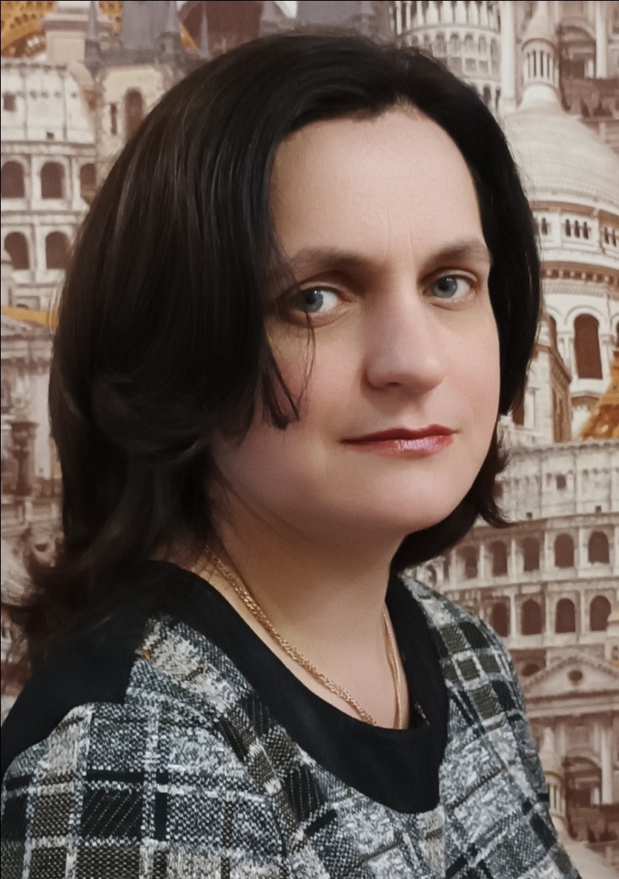
Головенко Елена Николаевна
Образование: высшее
Педагогическая категория: вторая
Преподаваемые учебные
предметы:
«Сестринское дело и манипуляционная техника» (ЛД, СД)

Slide 13
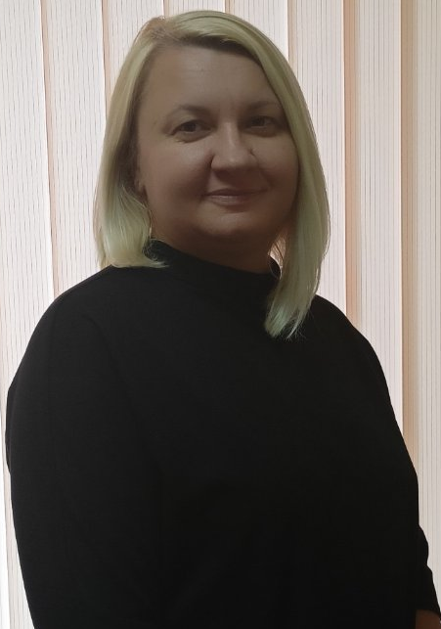
Садовская Светлана Михайловна
Куратор 31ЛД группы
Образование: высшее
Педагогическая категория: нет
Преподаваемые учебные
предметы:
«Сестринское дело и манипуляционная техника» (ЛД, СД)

Slide 14
Корнейчук Екатерина Викторовна
Образование: высшее
Педагогическая категория: нет
Преподаваемые учебные
предметы:
«Сестринское дело и манипуляционная техника» (ЛД, СД)

Slide 15
Балюк Анна Васильевна
Преподаватель;
Образование: высшее
Педагогическая категория: нет
Преподаваемые учебные предметы:
«Сестринское дело и манипуляционная техника» (ЛД, СД);
«Фармакология» (СД)

Slide 16
В цикловой комиссии так же работают преподаватели-совместители
Кипень И.М.
Гилевич А.С.

Slide 17

Задачи цикловой комиссии

Slide 18
Освоение преподавателями способов организации обучения учащихся с широким использованием современных средств коммуникации, онлайн взаимодействия, дистанционного обучения и образовательных Интернет-ресурсов;
Повышение качества преподавания и профессиональной компетентности преподавателей цикловой комиссии;
Внедрение в практику работы информационно-коммуникационных, практико-ориентированных технологий обучения;

Slide 19
Продолжение работы по созданию и пополнению учебно-методических комплексов предметов, в целях реализации требований образовательных программ, образовательных стандартов и в соответствии с нормативными правовыми актами в сфере образования и здравоохранения;
Организация исследовательской работы, подготовка учащихся к участию в конкурсах профессионального мастерства, олимпиадах, научно-практических конференциях различного уровня, профориентационная работа

Slide 20
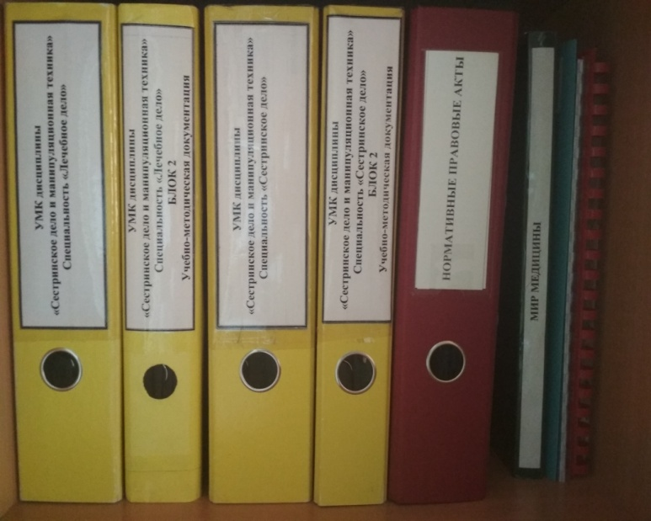
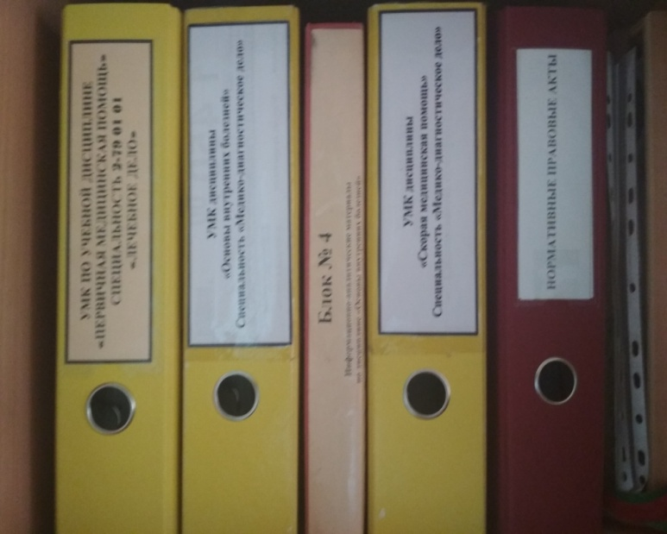
  Учебно-методическая работа преподавателей цикловой комиссии реализуется через анализ учебно-программной документации, методических материалов, разработку учебно-методических комплексов учебных предметов цикла

Slide 21
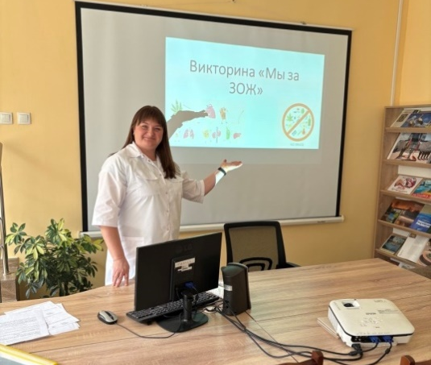
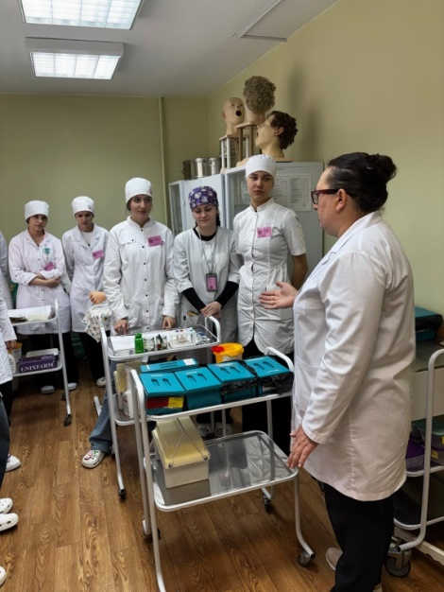
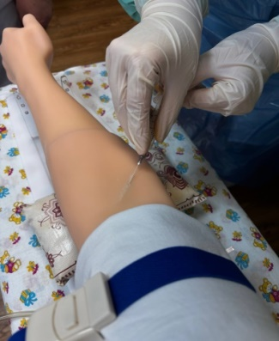
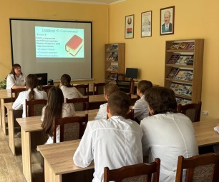
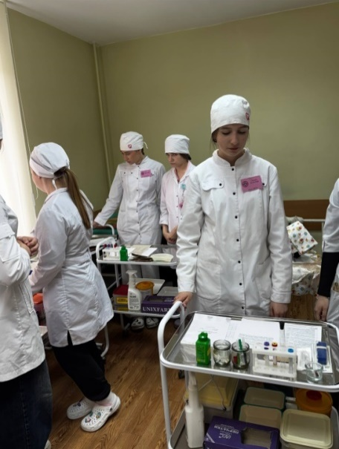
На практических занятиях реализуются современные образовательные технологии обучения: работа на симуляционном оборудовании, в малых группах сотрудничества, приемы интерактивного обучения «Симуляционный тренинг», «Лови ошибку», «Верно-неверно», «Конверт НПА», «Чеклист» и др., викторина «Мы за ЗОЖ», олимпиада профессионального мастерства

Slide 22
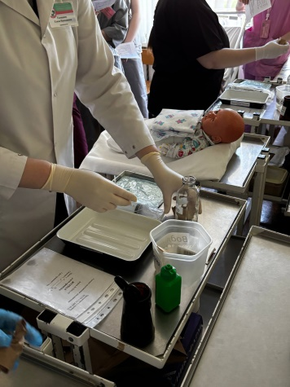
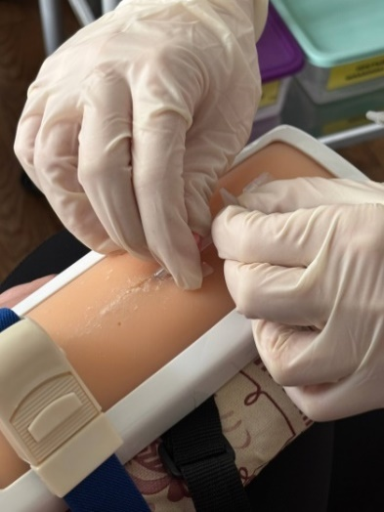
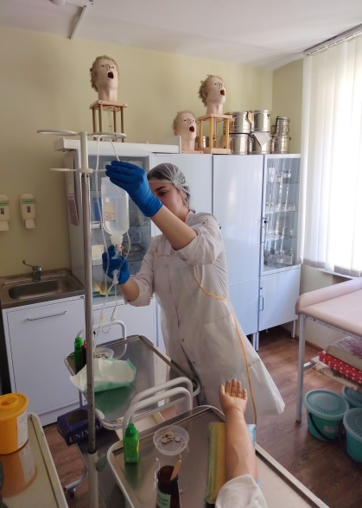
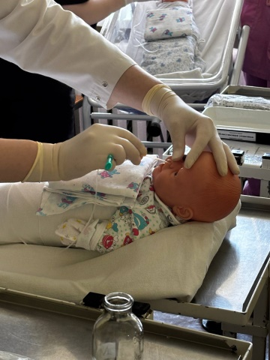

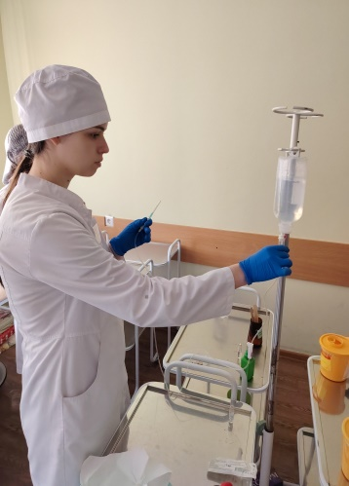
Практические занятия

Slide 23
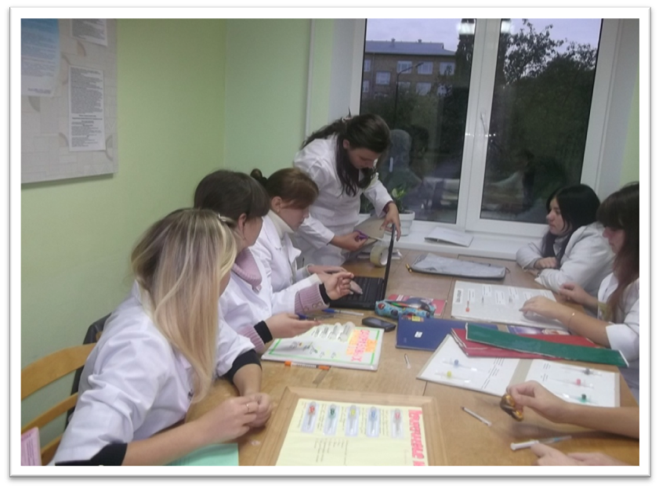
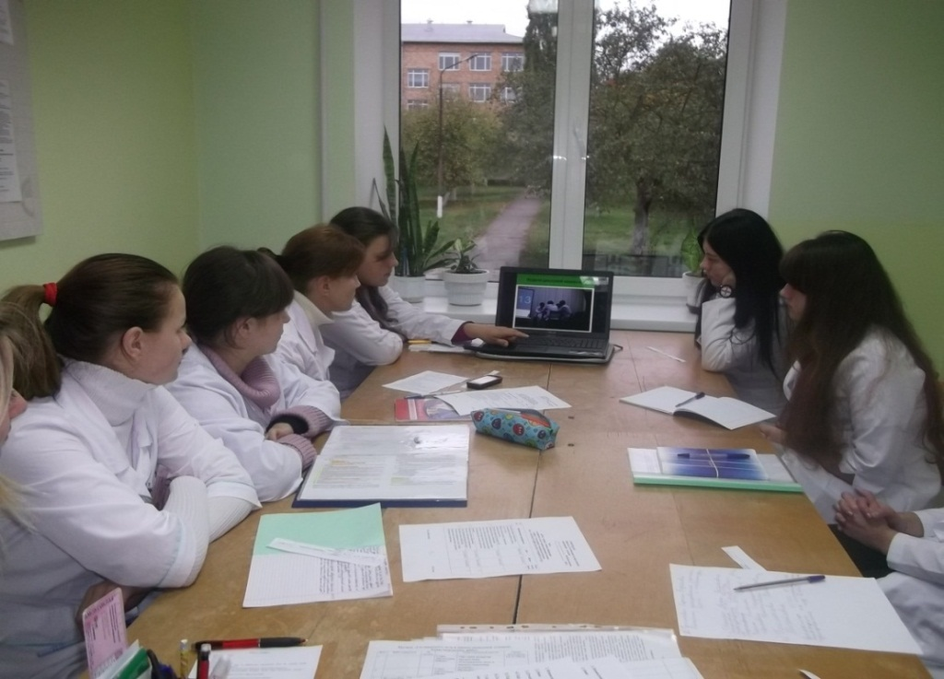
При лаборатории цикловой комиссии работают кружки «Медики», «Нелекарственная медицина»

Slide 24
Цель и задачи работы кружков:
Совершенствование и углубление знаний по учебному предмету «Сестринское дело и манипуляционная техника».
Цель и задачи работы кружков:
Цель и задачи работы кружков:
Улучшить профессиональную подготовку учащихся.
Выработать у учащихся потребность в постоянном самосовершенствовании.
Укрепить межпредметные связи.
Научить учащихся пользоваться специальной литературой.
Развить мыслительную способность и творческую активность учащихся.
Научить использовать знания учебного предмета в практической деятельности медицинского работника.
Научить учащихся составлять и проводить беседы, семинары.
Проводить работу по пропаганде здорового образа жизни; профилактике возникновения вредных привычек, токсикомании, алкоголизма.

Slide 25
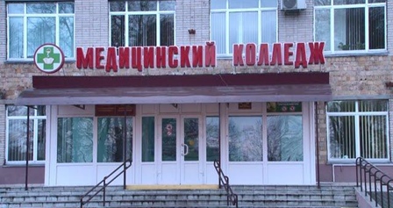
Одной из форм работы комиссии является Неделя цикловой комиссии
В рамках Недели проводится много интересных и творческих мероприятий

Slide 26

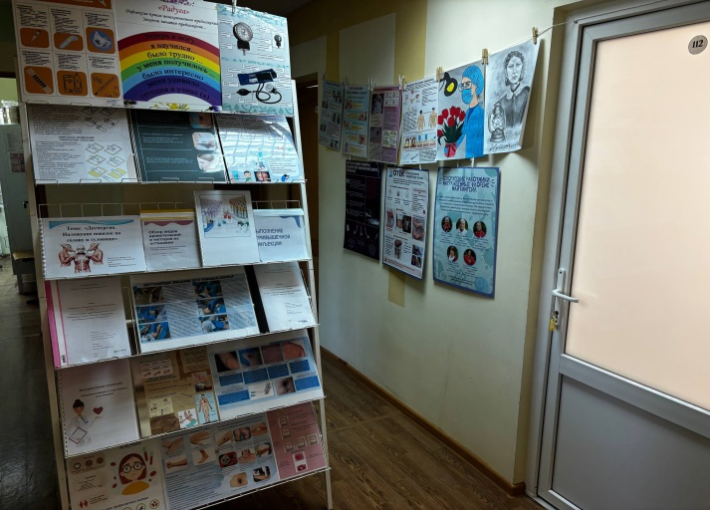
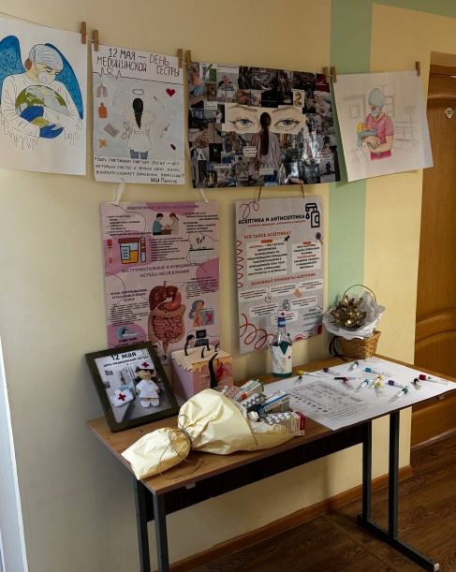
ВЫСТАВКА ТВОРЧЕСКИХ РАБОТ УЧАЩИХСЯ колледжа
Была оформлена выставка творческих работ учащихся в виде плакатов, буклетов, рисунков и творческих поделок.
Лучшие были работы отмечены призами.

Slide 27
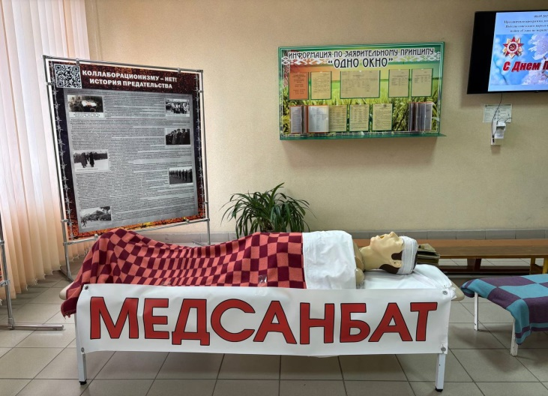
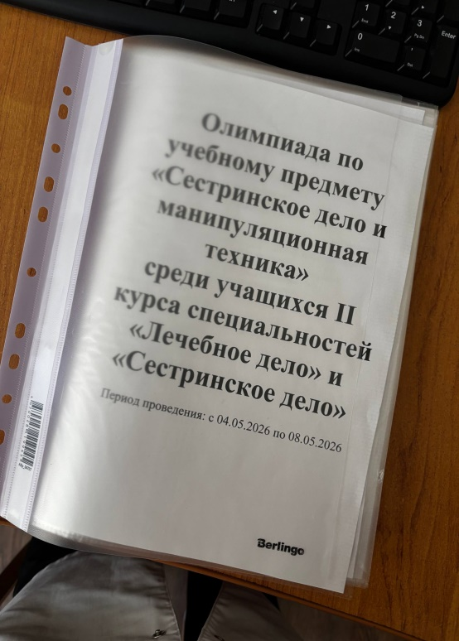
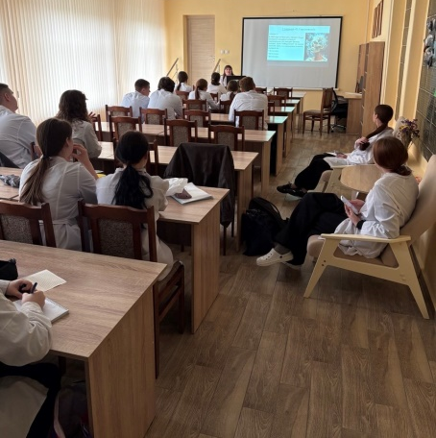
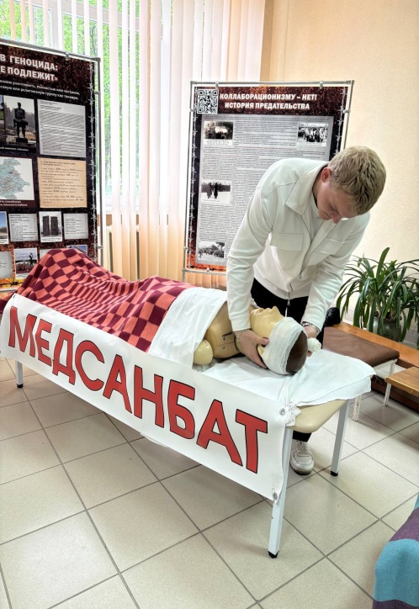
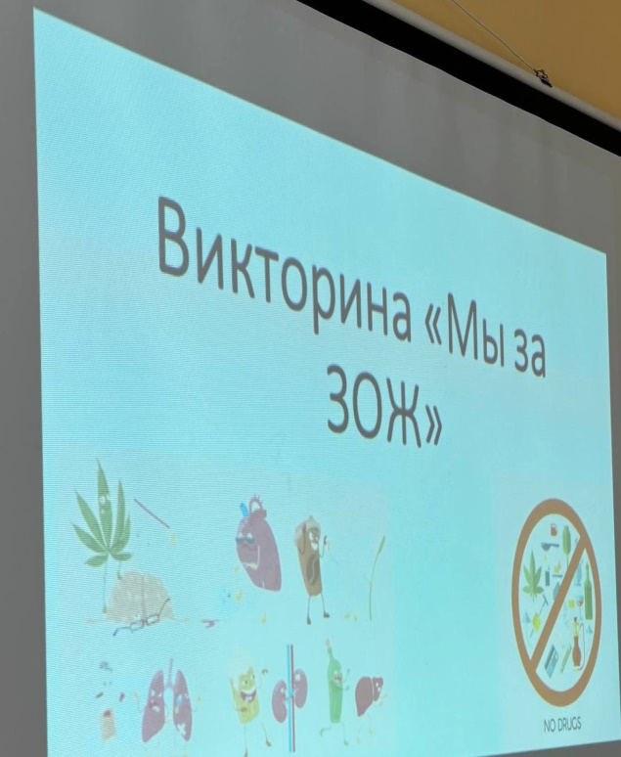

Slide 28
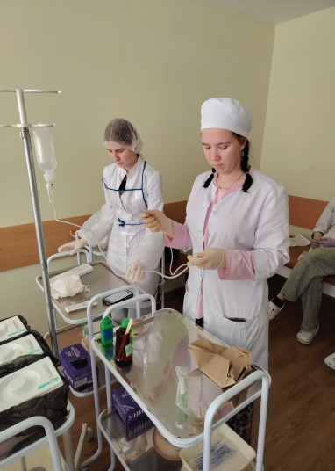
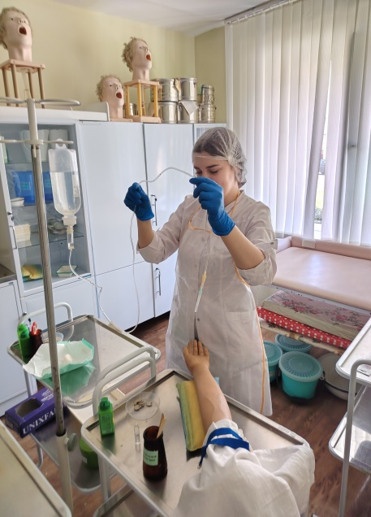
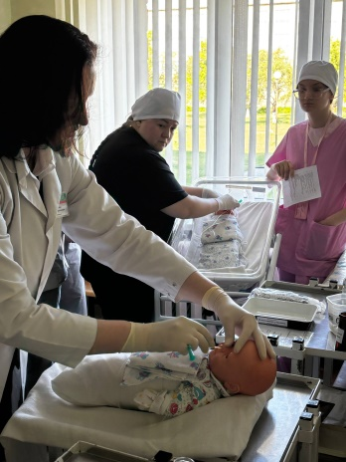
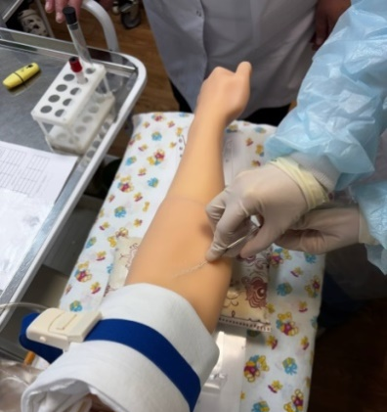
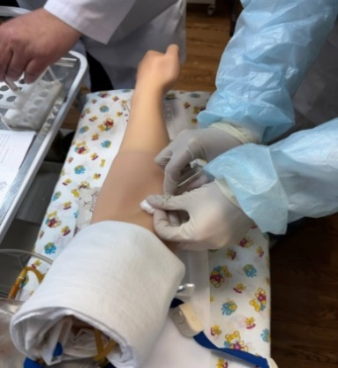
ОТКРЫТЫЕ ПРАКТИЧЕСКИЕ ЗАНЯТИЯ
по учебному предмету «Сестринское дело и манипуляционная техника»
по теме «Постановка по теме «Заполнение по теме «Кормление
периферического системы инфузионной» ребенка через катетер
венозного катетера», (зонд) желучочный»
По теме «Взятие
крови из вены для
биохимического
исследования шприцем, вакуумными системами»

Slide 29

Работа цикловой комиссии № 4 в 2025/2026 учебном году
продолжает работу, направленную на совершенствование образовательного процесса на основе использования информационно-коммуникационных, практико-ориентированных технологий обучения для формирования профессиональных компетенций будущих специалистов

Slide 30
Спасибо за внимание !

